Slide 1
সবাইকে শুভেচ্ছা

Slide 2
শিক্ষক পরিচিতি
প্রদীপ কুমার রায়
সহকারি শিক্ষক
বাসুদেবপুর সরকারি প্রাথমিক বিদ্যালয়
সদর, ঠাকুরগাঁও

Slide 3
প্রাথমিক গণিত
শ্রেণিঃ প্রথম
পাঠের নামঃ জ্যামিতিক আকৃতি
সময়ঃ ৪০ মিনিট

Slide 4
শিখনফল
২৭. ১.1 গোল, তিনকোনা, চারকোনা বস্তু চিনে বলতে পারবে।

Slide 5
ছবিতে কি দেখে পাচ্ছ?
বিভিন্ন ধরনের আকৃতি

Slide 6
চল আজকে আমরা পড়ব
জ্যামিতিক আকৃতি

Slide 7
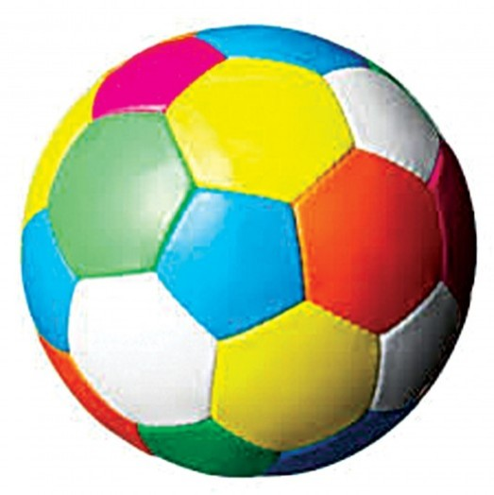
এই ছবিটির আকৃতি কেমন?
গোল

Slide 8
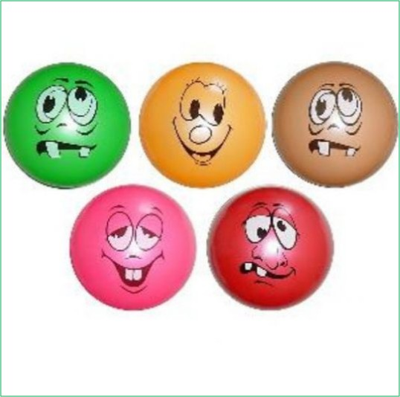
এই ছবিগুলোর আকৃতি কেমন?
গোল

Slide 9
এগুলো কিসের ছবি?
চুড়ি
গোল
এগুলোর আকৃতি কেমন?

Slide 10
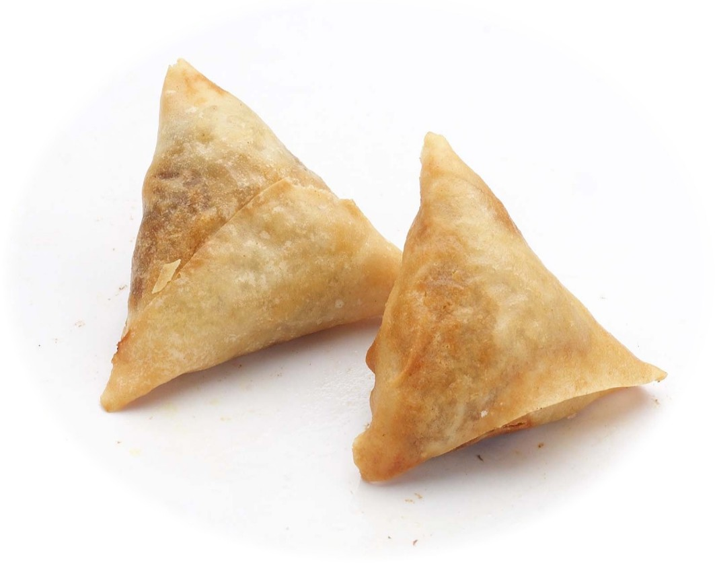
এগুলো কী ?
আকৃতি কেমন?
তিনকোনা আকৃতি
সমুচা

Slide 11
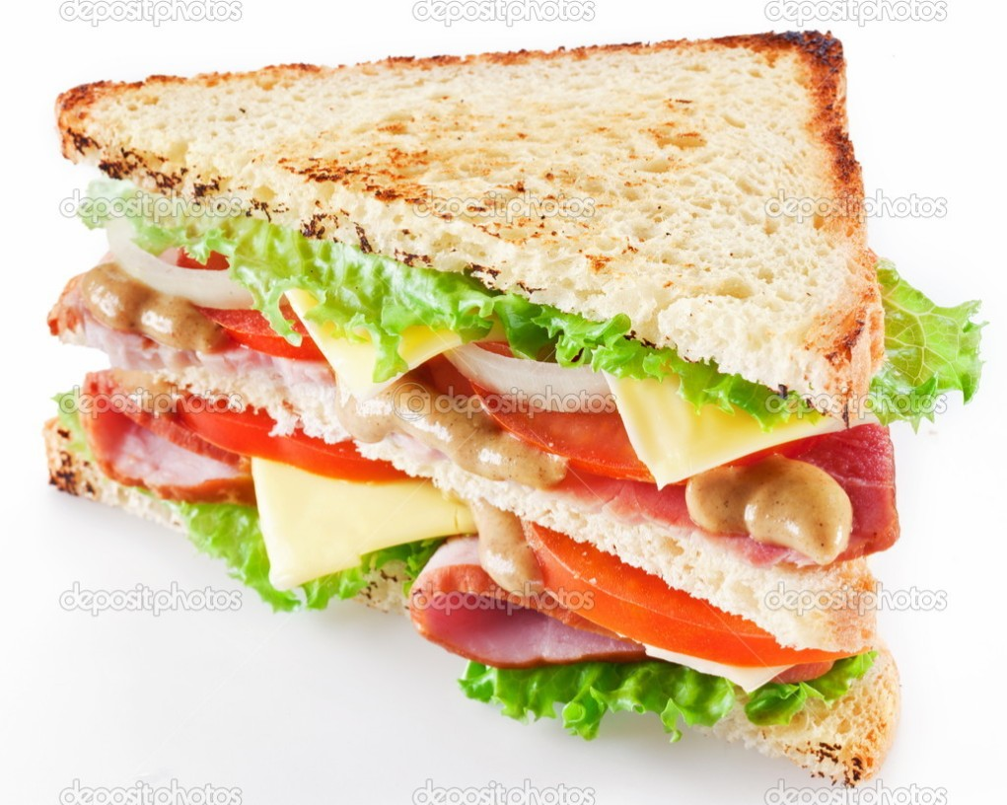
এটি দেখতে কেমন?
তিনকোনা আকৃতি

Slide 12
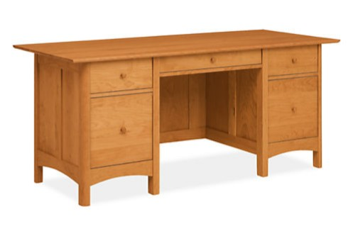
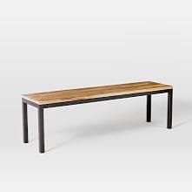
ছবিগুলোর আকৃতি কেমন?
চারকোনা আকৃতি

Slide 13
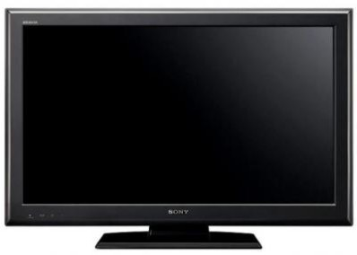
এবার বল এই ছবিগুলোর আকৃতি কেমন?
চারকোনা আকৃতি

Slide 14
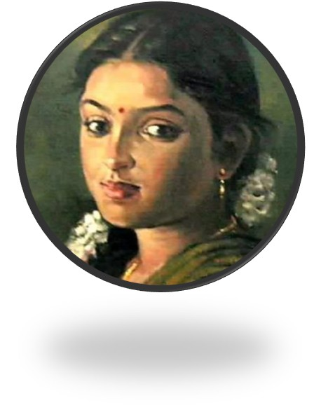
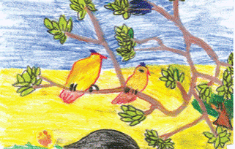
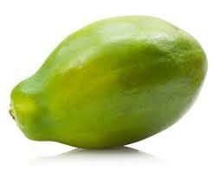
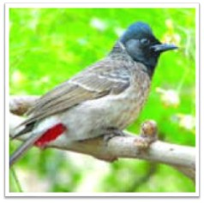
গোল আকৃতির ছবিগুলো শনাক্ত করে আলাদা করি।

Slide 15
তিনকোনা আকৃতি ছবিগুলো শনাক্ত করে আলাদা করি

Slide 16
চার কোনা আকৃতিগুলো শনাক্ত করে আলাদা করি

Slide 17
ডটগুলোতে পেন্সিল দিয়ে দাগ টেনে জ্যামিতিক আকৃতিগুলো আঁকি।

Slide 18
মূল্যায়ন
গোল আকৃতিগুলো খুঁজে বের কর।
তিনকোনা আকৃতিগুলো খুঁজে বের কর।
চারকোনা আকৃতিগুলো খুঁজে বের কর।

Slide 19
জ্যামিতিক আকৃতিগুলো মিল কর।
মুল্যায়ন
গোল আকৃতি
তিনকোনা আকৃতি
চারকোনা আকৃতি

Slide 20
বাড়ির কাজ
* গোল, তিনকোনা ও চারকোণা আকৃতি ব্যবহার করে ছবি আঁকি।

Slide 21
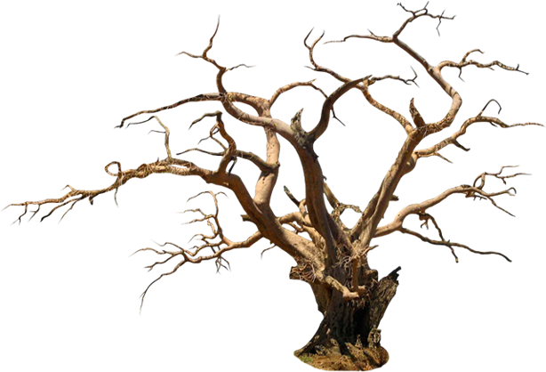
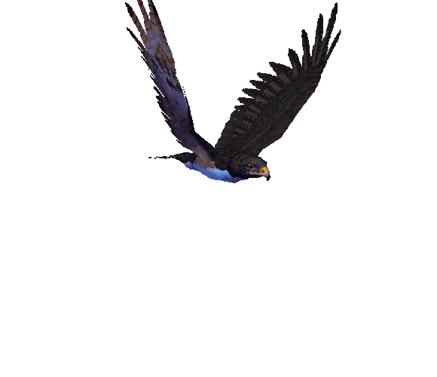
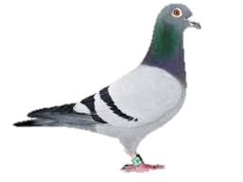
সবাইকে ধন্যবাদ

